Slide 1

Název školy: Základní škola a mateřská škola Domažlice , Msgre B. Staška 232, příspěvková organizace
Autor: Mgr. Věra Hadravová
Téma: Vzorce solí A,B
Číslo projektu: CZ.1.07/1.4.00/21.1437
Sada: Pracovní listy - chemie pro 8. a 9. ročník Z Š
Název : VY_52 _INOVACE_10_Vzorce solí A,B

Slide 2
Anotace
Ročník | 8. a 9.
Druh materiálu | Pracovní list
Pomůcky | Interaktivní tabule nebo papírové zadání i řešení
Cíl materiálu ( inovace ) | Podporuje aktivní zopakování učiva s použitím interaktivní tabule nebo tištěné formy zadání i řešení, variantě A i B.
Metodické pokyny | Žáci zapisují do tabulky řešení.

Slide 3
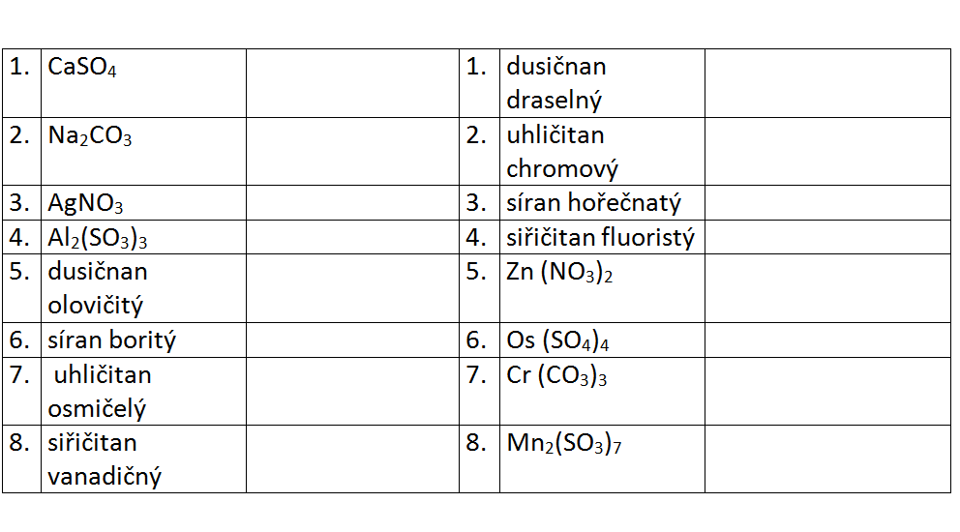
Obsah
Zadání
A
B

Slide 4
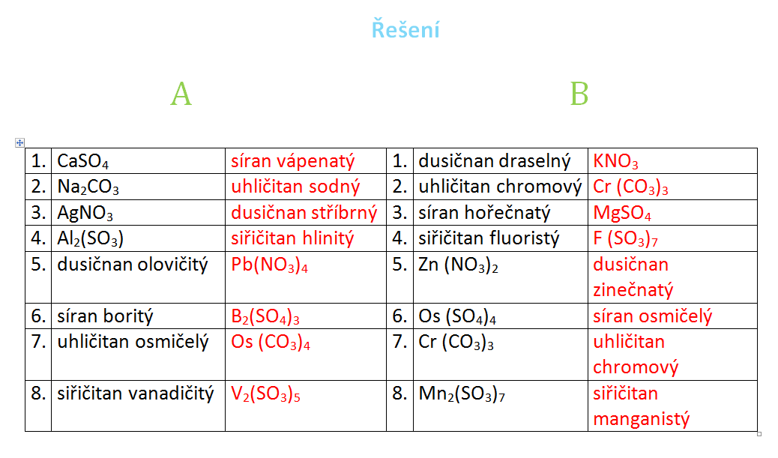
Obsah

Slide 5
Citace
archiv autorky

